Slide 1
worldbibleplans.com/languages/romanian/index.html
Instrucțiuni Pas cu Pas

Slide 2
Ca creștin, ai citit vreodată întreaga Biblie?
De ce nu?
Nu
Crezi că este important ca creștin să citești întreaga Biblie
Nu
Da
A fost benefic pentru viața ta?
Da
Ai folosit un plan de lectură?
Da
Nu
Da
Nu
Este prea plictisitor?
Ce te împiedică să citești întreaga Biblie?
Este prea descurajant? Este o carte mare, greu de citit?
De ce nu? Un simplu plan de lectură ar fi ajutat la adăugarea de beneficii?
Planul de lectură a făcut sarcina mai ușor de gestionat?
Un plan de lectură personalizat ar fi făcut sarcina mai ușor de gestionat?
Nu
Da
Este nevoie de prea mult timp?
Planurile care includ scripturile sunt prea scumpe?
Da
Da
Da
Da
Nu
Da
WBP oferă planuri GRATUITE cu mai multe teme, cum ar fi Cronologic, M'Cheyne etc. pentru a adăuga o anumită varietate
WBP are planuri GRATUITE de citire a Bibliei care susțin orice angajament de timp de la 5 minute la 60 de minute pe zi sau orice număr de zile pe săptămână.
WBP oferă planuri GRATUITE în traduceri ușor de citit. Chiar și cele mai mari sarcini devin realizabile atunci când sunt împărțite în pași mici, ușor de gestionat.
La WBP, credem că citirea Bibliei adaugă un beneficiu extraordinar vieții noastre.
Ce plan ai folosit? WBP are o varietate uriașă din care să alegeți.
Încercați un plan GRATUIT la WBP
Dacă ați încercat și nu ați reușit să citiți Biblia, vizitați-ne la https://worldbibleplans.com/languages/romanian/index.html și creați un plan personalizat de citire a Bibliei GRATUIT. Selectați dintr-o varietate de limbi, traduceri, angajamente de timp, teme și formate de cărți electronice. Este atât de simplu. Creați un plan, WBP îl creează și în mai puțin de 1 zi primiți un link pentru a descărca planul personalizat de lectură a Bibliei GRATUIT cu sau fără scripturi. Am menționat că totul este GRATUIT!

Slide 3
Bine ați venit la World Bible Plans
Instrucțiuni simple de urmat pas cu pas, în format de slide, pentru a-ți crea Planul personalizat de Lectură a Bibliei.

Slide 4
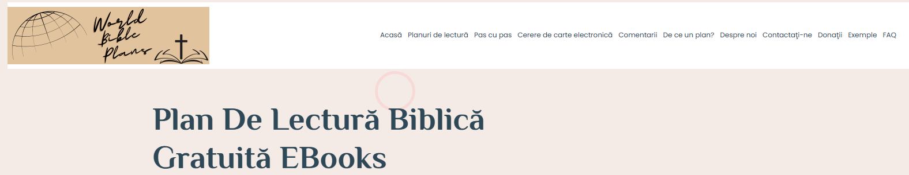
Navighează la pagina de Cerere de eBook

Slide 5
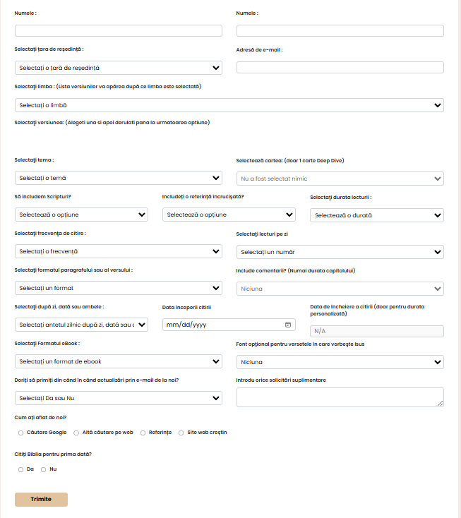
Acesta este Formularul de Cerere – Îl vom detalia în slide-urile următoare

Slide 6
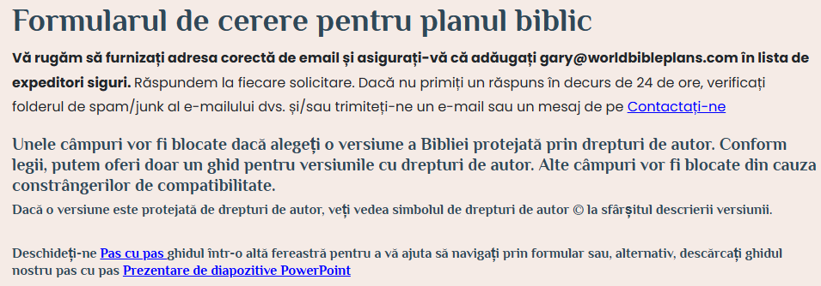
Mecanica formei
Este important să completezi formularul de la stânga la dreapta și de sus în jos.
  Dacă completezi o secțiune a formularului și apoi faci o modificare într-un câmp deja selectat, toate selecțiile vor reveni la valoarea implicită și vei pierde selecțiile făcute.
    De exemplu, dacă selectezi o versiune și completezi restul formularului, apoi revii și schimbi versiunea, va trebui să completezi din nou toate câmpurile următoare.

Slide 7
Reguli logice ale formei
În funcție de selecțiile tale, anumite selecții vor deveni indisponibile.
  Uneori întregul drop down.
  Uneori doar selecțiile din meniul derulant.
    De exemplu: Dacă selectați o versiune protejată prin drepturi de autor, nu putem oferi scripturile, ci doar un ghid.
      Cartea selectată va fi blocată.
      Include Scripturi va fi blocat.
        Nu. Oferă doar un ghid va fi implicit.
      Include Referințe încrucișate va fi blocată.
      Paragraful/Versetul selectat va fi blocat.
      Formatul selectat eBook va fi blocat.
        Graficul PDF va fi implicit.
      Fontul opțional pentru versetele în care vorbește Isus va fi blocat.

Slide 8
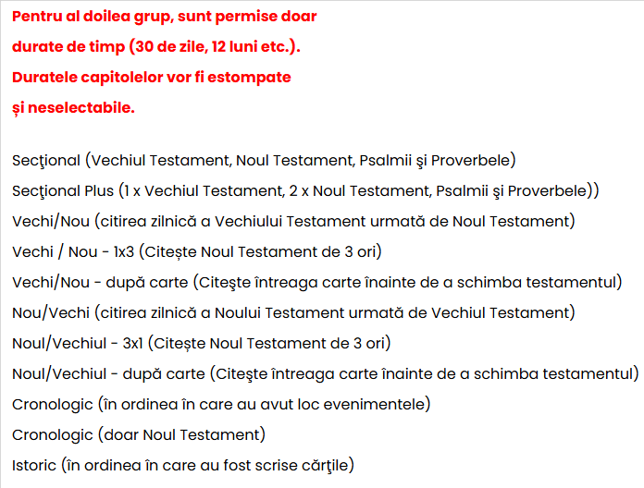
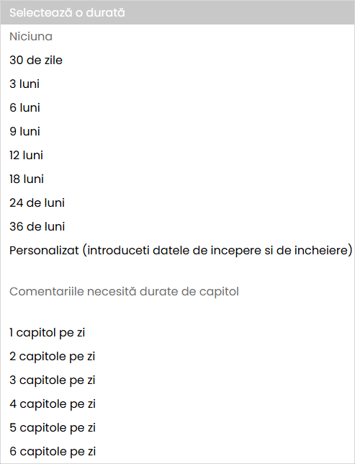
Regulile logice ale formei au continuat
Un alt exemplu: dacă selectezi o temă din al doilea grup...
Duratele capitolelor din meniul derulant Duration vor fi estompate și nu pot fi selectate.
Comentariile vor fi blocate.

Slide 9
Regulile logice ale formei au continuat
Uneori, mai multe selecții determină dacă o altă selecție este blocată.
  Pentru ca Comentariul să poată fi selectat:
    Versiunea nu poate fi protejată prin drepturi de autor.
    Tema trebuie să fie în primul grup de teme.
    Durata trebuie să fie o perioadă de capitol.
  Pentru ca formatul Select Paragraph sau Verse să poată fi selectat:
    Versiunea nu poate fi protejată prin drepturi de autor.
    Include Scripturile trebuie să fie Da.
    Include Referințele încrucișate trebuie ocolite sau nu trebuie selectate referințe încrucișate.

Slide 10
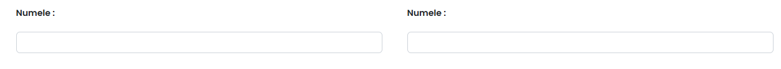
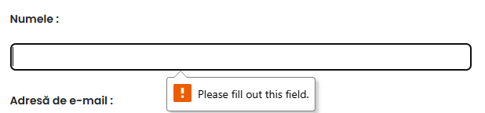
Spune-ne cine ești
Aceste domenii sunt obligatorii.
  Orice câmp obligatoriu necompletat / selectat va genera o eroare când trimiți și va trebui să completezi câmpul.

Slide 11
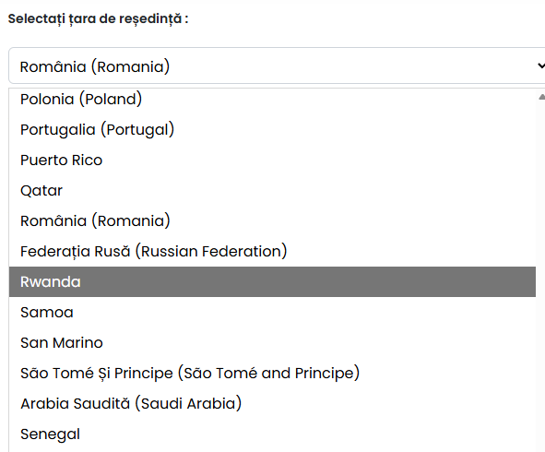
Selectați țara de reședință din lista derulantă
Faceți clic pe meniul derulant pentru a vedea lista țării de reședință.
  Derulează până la țara de reședință aleasă sau
  Începe să tastezi pentru a ajunge mai repede la țara de reședință.
  Faceți clic pe țara de reședință aleasă.
    România în acest exemplu.

Slide 12
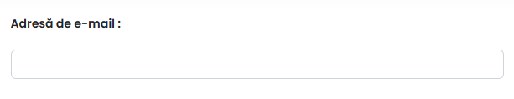
Introdu adresa ta de email
Avem nevoie de adresa ta de email pentru a-ți trimite un plan de lectură sau un link pentru a descărca planul tău personalizat de lectură a Bibliei. Dacă nu ne ceri să nu o facem când trimiți cererea, WBP va trimite ocazional emailuri cu actualizări, traduceri noi și planuri noi.
Nu vom împărtăși niciodată adresa ta de email cu nimeni, din niciun motiv.

Slide 13
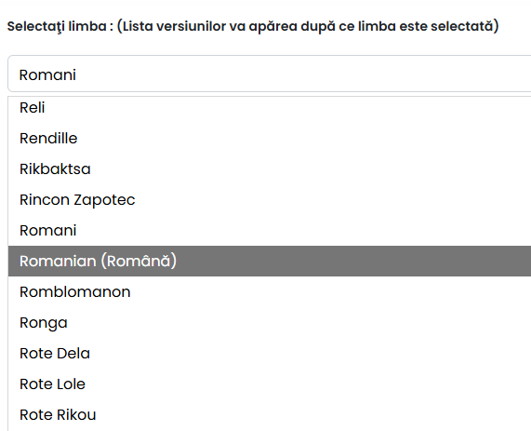
Selectează-ți limba
Faceți clic pe meniul derulant pentru a vedea lista limbilor.
  Derulează până la limba ta preferată sau
  Începe să tastezi pentru a ajunge mai repede la alegerea limbii.
  Apasă pe limba ta aleasă.
    Româna în acest exemplu.
Limba pe care o alegi va determina lista de versiuni ale Bibliei din care poți alege.

Slide 14
Lista de versiuni asociată limbii alese se va completa automat
Lista de versiuni este alfabetică în limba pe care ai ales-o. Descrierea traducerii specifice îți va spune dacă traducerea este:
  Biblia completă – 66 de cărți (Vechiul și Noul Testament).
  Biblia completă cu x Cărți Apocrife (Vechiul și Noul Testament cu unele Cărți Apocrife. X reprezintă numărul de cărți.
  Doar Noul Testament – Cele 27 de cărți ale Noului Testament.
  Noul Testament cu alte cărți - Cele 27 de cărți ale Noului Testament plus un număr de cărți din Vechiul Testament.
  Doar Vechiul Testament – Cele 39 de cărți ale Vechiului Testament.
  Lipsă x Carte(e) – Unele traduceri sunt cărți lipsă. x-ul reprezintă numărul de cărți lipsă.
  x Cărți – Unele traduceri au un număr limitat de cărți. x reprezintă numărul de cărți din traducere.

Slide 15
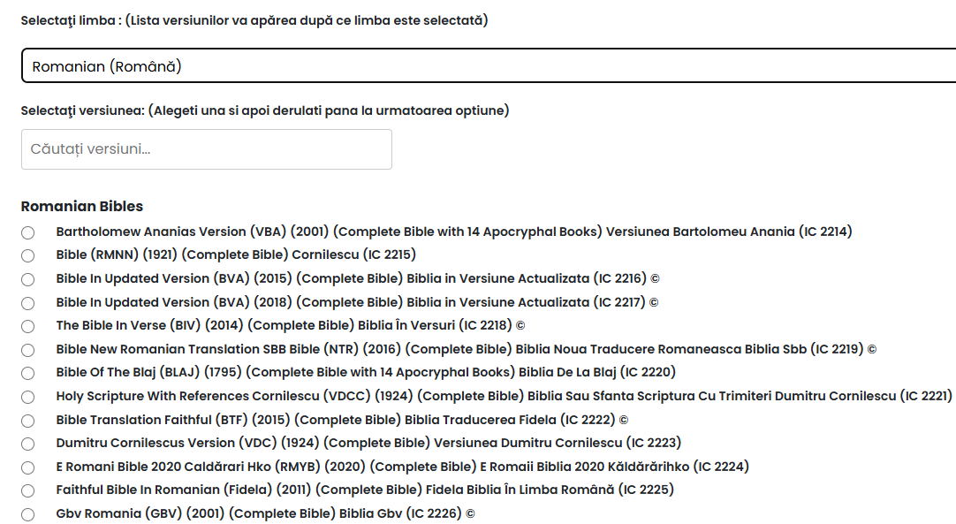
Acesta este un exemplu a ceea ce ai putea vedea
Caută în Listă pentru a restrânge opțiunile.
(IC xxxx) este un cod intern pe care îl folosim pentru procesarea cererii dumneavoastră.

Slide 16
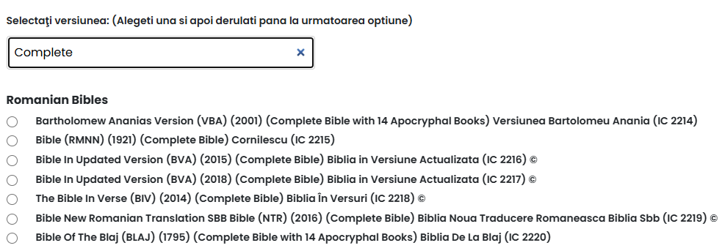
Căutare în cadrul listei
Caută în Listă pentru a restrânge opțiunile.
În acest exemplu, am căutat în listă “Complete”

Slide 17

Versiuni protejate prin drepturi de autor
Unele câmpuri de pe formular vor fi blocate dacă alegeți o versiune a Bibliei protejată prin drepturi de autor. Prin lege, putem oferi doar un ghid pentru versiunile protejate prin drepturi de autor. Veți vedea simbolul © drepturilor de autor la finalul descrierii versiunii.
Prin lege, nu avem voie să furnizăm textul scriptural pentru versiunile Bibliei sub un drept de autor actual. Orice versiune care se află sub un drept de autor actual va avea simbolul © la final. Pentru aceste versiuni, putem oferi doar un ghid.

Slide 18
Apasă butonul radial de la începutul alegerii tale
În acest exemplu, am ales Bible (RMNN) (1921) (Complete Bible) Cornilescu (IC 2215).
  Notă: Poți face o singură alegere per cerere. Dacă dorești mai multe versiuni, trebuie să trimiți mai multe cereri.

Slide 19
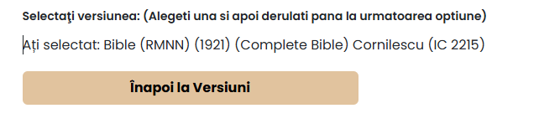
Lista derulantă se va închide, iar formularul va arăta versiunea aleasă
Poți schimba selecția făcând clic pe Înapoi la versiuni.
  Dacă faceți acest lucru după ce ați completat restul formularului, va trebui să completați din nou formularul.

Slide 20
Teme
Temele oferă moduri diferite de a citi scripturile.
  Unele teme oferă o ordine de lectură.
    Exemple:
      Straight (Geneza până la Apocalipsă).
      Ordinea cronologică.
  Alte teme te mențin concentrat pe o singură idee sau prezintă scripturile într-un mod semnificativ.
    Exemple:
      Bazat pe gen.
      M'Cheyne.
  Unele teme te fac să te concentrezi pe o singură carte sau pe o selecție de cărți.
    Exemple:
      1 Carte Analiză Profundă.
      Apostolii & Pavel.
Toate temele sunt explicate în detaliu pe pagina Planurilor de Lectură, accesată prin meniu.
Descoperă tema care ți se potrivește cel mai bine.

Slide 21
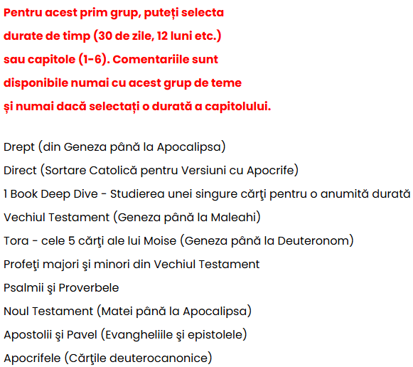
Teme continue
Temele sunt împărțite în patru grupe, în funcție de flexibilitatea duratei (durata lecturii) și frecvența (câte zile pe săptămână citești).
  Grupul 1 - Pentru acest prim grup, poți selecta Timp (30 de zile, 12 luni etc.) sau 1-6 Capitole pe zi pentru durata zilelor de lectură.
Comentariile sunt disponibile doar pentru acest grup de teme și doar dacă selectați durata unui capitol.

Slide 22
Teme continue
Grupa 2 - Pentru al doilea grup, sunt permise doar duratele de timp (30 de zile, 12 luni etc.).
  Durata capitolelor va fi estompată și nu va putea fi selectată.
Comentariile nu sunt disponibile cu acest grup.

Slide 23
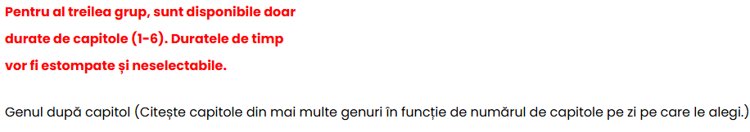
Teme continue
Grupa 3 - Pentru al treilea grup, sunt disponibile doar durate de 1-6 capitole.
  Duratele de timp vor fi estompate și nu pot fi selectate.
Comentariile nu sunt disponibile cu acest grup.

Slide 24
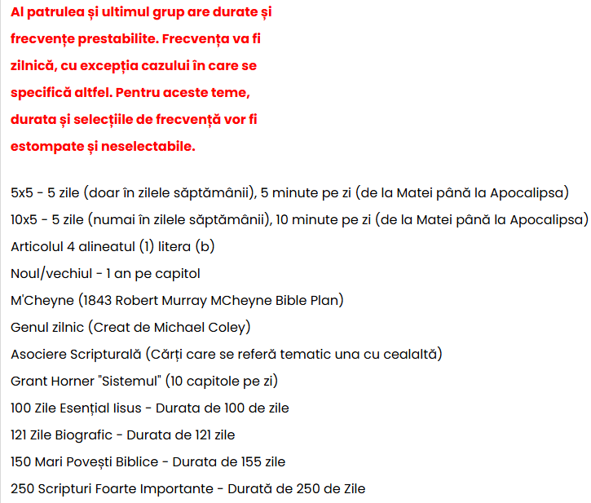
Teme continue
Grupul 4 - Al patrulea și ultimul grup au durate și frecvențe prestabilite.
  Aceste teme au o frecvență zilnică, cu excepția cazului în care se specifică altfel.
  Pentru aceste teme, durata și selecțiile de frecvență vor fi estompate și neselectabile.
Aceasta este doar o listă parțială.
Comentariile nu sunt disponibile cu acest grup.

Slide 25
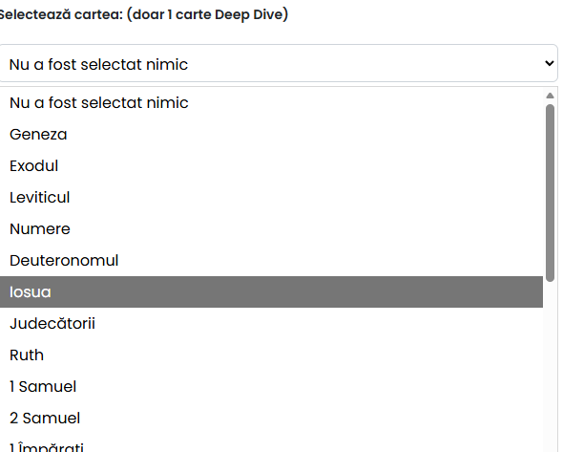
Dacă ai ales tema 1 Book Deep Dive, alege o carte. Altfel, această opțiune va fi blocată
Cărțile apocrife nu sunt incluse în listă. Doar Geneza până la Apocalipsă.
Se poate alege o singură carte.
Cărțile disponibile depind de versiunea ta.
  Ecranul nu este suficient de inteligent pentru a cunoaște cărțile disponibile în fiecare versiune.
  Depinde de tine să alegi o carte disponibilă în versiunea pe care o alegi.
    De exemplu, dacă alegi o versiune care este doar pentru Noul Testament, nu selecta aici Geneza.

Slide 26
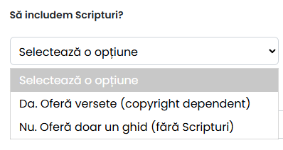
Include Scripturi
Această selecție este disponibilă doar pentru versiunile fără drepturi de autor.
Alege între:
  Da. Oferă Scripturi – Include scripturile în planul tău de lectură.
  Nu. Oferă doar un ghid – Nu include scripturile.
    Această opțiune include doar titlurile zilnice (disponibile în format pdf).
    Această opțiune este pentru cei care doresc să folosească propria Biblie tipărită sau pentru versiunile biblice sub un drept de autor actual.

Slide 27
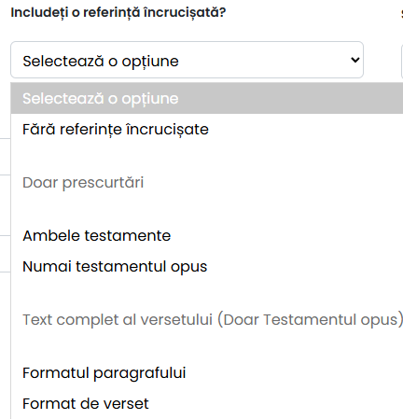
Opțional, selectați includerea referințelor încrucișate
Vezi paginile următoare pentru exemple.
Alege între abrevieri și referințe încrucișate scripturale.
  Pentru textul integral, WBP oferă referințe la Noul Testament pentru versete din Vechiul Testament și invers.
  Pentru abrevieri, WBP oferă toate referințele încrucișate sau referințele Noului Testament pentru versetele Vechiului Testament și invers.
Referințele încrucișate nu sunt disponibile pentru versiunile protejate prin drepturi de autor.
Include Scripturile trebuie să fie Da.
Dacă alegi să ai Referințe Încrucișate, selecția Paragraf/Vers va fi blocată.
  Funcționează doar cu formatul versetului.
Google AI - O referință încrucișată biblică este o notă care îndrumă cititorul către un alt verset sau pasaj din Biblie cu o temă, cuvânt sau idee conexă, ajutând la conectarea diferitelor părți ale Scripturii și la îmbunătățirea înțelegerii. Aceste referințe leagă concepte, profeții și evenimente conexe, permițând unui pasaj să lumineze altul.

Slide 28


Include referințe încrucișate – exemple de abreviere
Exemplul 1 – Toate abrevierile. În acest exemplu, există referințe la Vechiul și Noul Testament.
Exemplul 2 – Abreviere doar pentru Testamentul opus. În acest exemplu, există doar referințe din Vechiul Testament.

Slide 29


Include referință încrucișată – exemple în text integral
Exemplul 3 – Referințe încrucișate la verset complet. În acest exemplu, există doar referințe din Vechiul Testament în format de paragraf.
Exemplul 4 – Referințe încrucișate la verseturile complete. În acest exemplu, există doar referințe la Vechiul Testament în format verset.

Slide 30
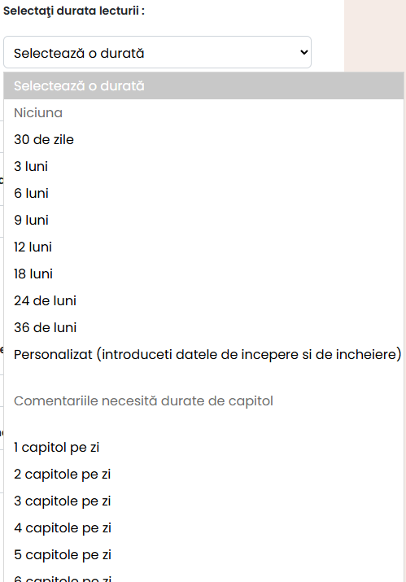
Durata lecturii
Alege între timp și durata capitolelor.
  Alege între doar 30 de zile și până la 3 ani.
  Sau alege între 1 și 6 capitole pe zi.
    Durata capitolelor depinde de traducerea pe care o alegi. Există 1189 de capitole într-o biblie medie de 66 de cărți.
      1 capitol pe zi = 1189 zile = 3,27 ani (3 ani, 3 luni).
      2 capitole pe zi = 595 zile = 1,63 ani (1 an, 7 luni și jumătate).
      3 capitole pe zi = 396 zile = 1,1 ani (1 an, 1 lună).
      4 Capitole pe zi = 297 zile = 0,81 ani (10 luni).
      5 capitole pe zi = 237 zile = 0,65 ani (8 luni).
      6 capitole pe zi = 198 zile = 0,54 ani (6 1/2 luni).
  Sau alege Personalizat dacă vrei să-ți alegi propria dată de început și de sfârșit.
  Comentariile sunt disponibile doar cu durata capitolelor.
  Selecțiile posibile de durată depind de tema pe care o alegi.

Slide 31
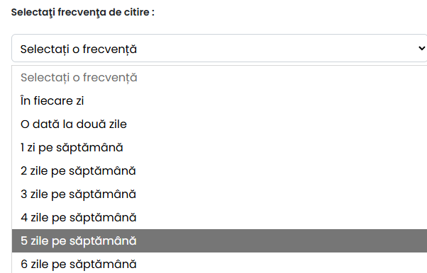
Frecvența de citire selectată
Alege din:
  În fiecare zi.
  O dată la două zile.
  1-6 zile pe săptămână.
    Acestea vor fi zile consecutive.
      Dacă alegi 3 zile pe săptămână, vei citi trei zile consecutive și vei avea 4 zile libere.

Slide 32
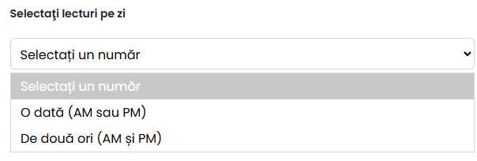
Lecturi selectate pe zi
Alege din:
  O dată pe zi (dimineața sau după-amiaza).
  De două ori pe zi (dimineața și după-amiaza).
    Citirile zilnice vor fi împărțite în mod egal între dimineața și seara.

Slide 33
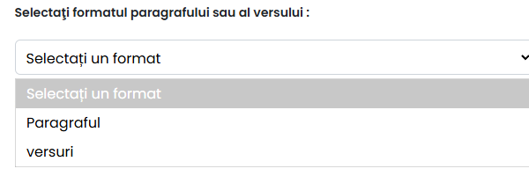


Formatul de paragraf sau verset selectat
Exemplu de paragraf.
Exemplu de verset.
Dacă alegi să ai referințe încrucișate, formatul versetului va fi selectat automat.

Slide 34

Include comentarii - Selectează un comentariu capitol cu capitol pentru a fi inclus în planul tău.
Comentariile sunt grupate alfabetic după limbă.
Selectați dintre 155 de comentarii în 15 limbi.
  Este opțional. Dacă nu dorești un comentariu, lasă ca Niciunul.
Comentariile capitol cu capitol sunt disponibile doar pentru primul grup de teme și doar dacă selectați durata unui capitol.

Slide 35
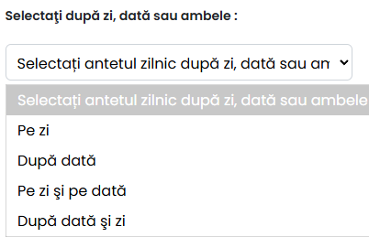
Selectează după zi, dată sau ambele
Pe zi – Exemplu – Ziua 1, Ziua 2, etc.
După dată – Exemplu – 1 ianuarie, 2 ianuarie etc.
Pe zi și dată – Antetul va arăta ambele cu ziua mai întâi.
După dată și zi - Antetul va arăta ambele cu data mai întâi.

Slide 36
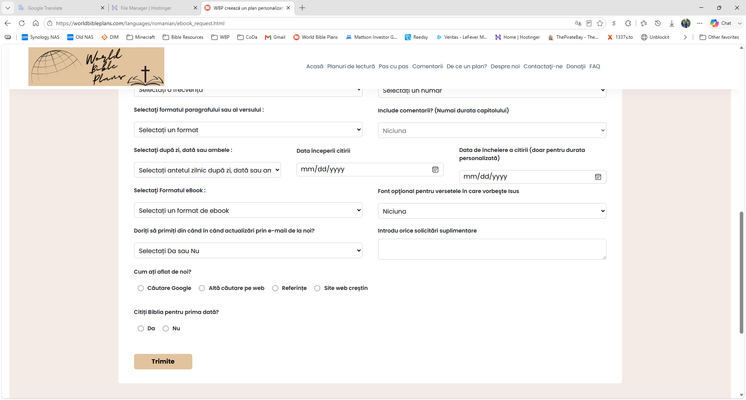


Faceți clic pe calendar pentru a alege o dată de început a citirii. Dacă ați ales Durată personalizată, alegeți o dată de încheiere a citirii
Data de început este obligatorie chiar dacă alegi un antet de zi.
Introdu o valoare doar dacă ai ales Durata Personalizată.
Data de Sfârșit a Citirii nu va fi selectată decât dacă selectezi Durata Personalizată în meniul derulant Durată.

Slide 37
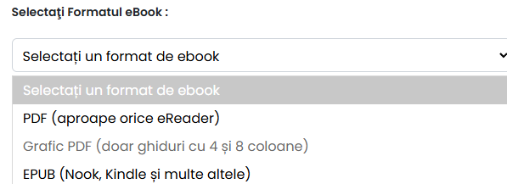
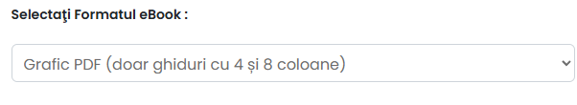
Formatul eBook selectat
Dacă incluzi scripturi, alege între PDF și Epub.
Dacă versiunea ta este protejată prin drepturi de autor sau dacă ai selectat un ghid, această selecție va fi blocată, graficul PDF fiind implicit.
Selectabil doar dacă Include Scripturi este Da.
Alegerea ta depinde de eReaderul pe care dorești să-l folosești.
  PDF – Un format universal folosit de browserele web și majoritatea celorlalte cititoare electronice.
  EPUB – Această selecție este folosită în aplicația Barnes and Noble Nook, în aplicația Amazon Kindle și în majoritatea celorlalte aplicații de e-reader.
    Fișierul eBook EPUB este semnificativ mai mic ca dimensiune.
Poți alege doar una dintre acestea. Dacă dorești să ai planul de lectură într-un alt format (cum ar fi txt, docx, mobi etc.), anunță-ne în caseta de text Introdu Orice Cereri Suplimentare Aici și vom încerca să ne adaptăm.

Slide 38
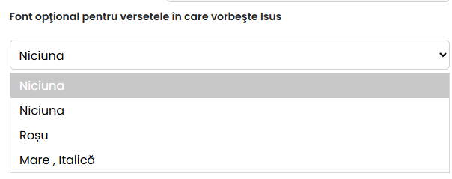
Font opțional pentru versete în care vorbește Iisus
Întregul verset, în care vorbește Isus, poate fi opțional scris în roșu sau cu caractere aldine, italic.
  Ocolește această selecție sau selectează None pentru a folosi fontul implicit.
Această opțiune este disponibilă doar dacă incluzi Scripturi.
Textul de referință încrucișată este exclus din fonturile opționale.

Slide 39
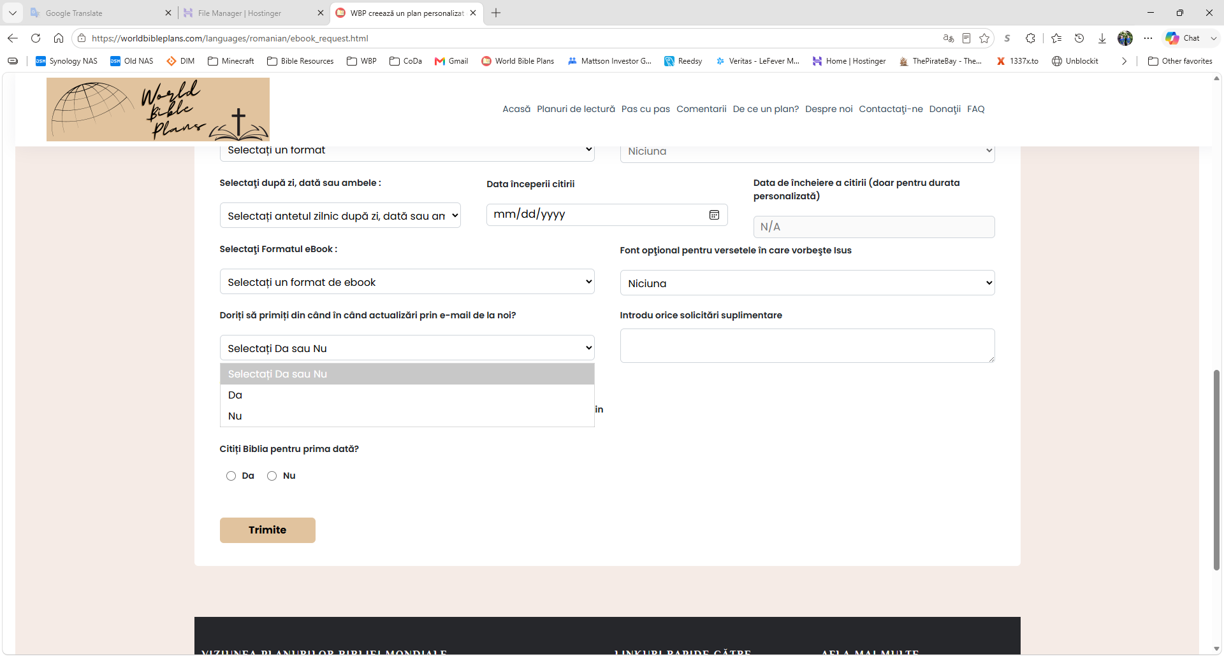
Opțional: Selectează Nu dacă dorești să nu mai primești emailuri de la WBP în viitor

Slide 40
Opțional: Introduceți aici orice cereri suplimentare
Poți face orice cerere suplimentară în căsuța de text în formă liberă.
De exemplu, s-ar putea să doriți planul de lectură în mai multe formate sau într-un format diferit de cel menționat. Vom răspunde oricărei solicitări dacă putem.
Poate vrei să combini și să potrivești. Selectează, de exemplu, Vechiul Testament dintr-o versiune și Noul Testament din alta.
  Acest lucru se poate face prin cererea suplimentară sau trimite-ne o notă de pe pagina noastră de Contact.
  Acest tip de solicitare va dura ceva mai mult procesare din partea noastră.

Slide 41
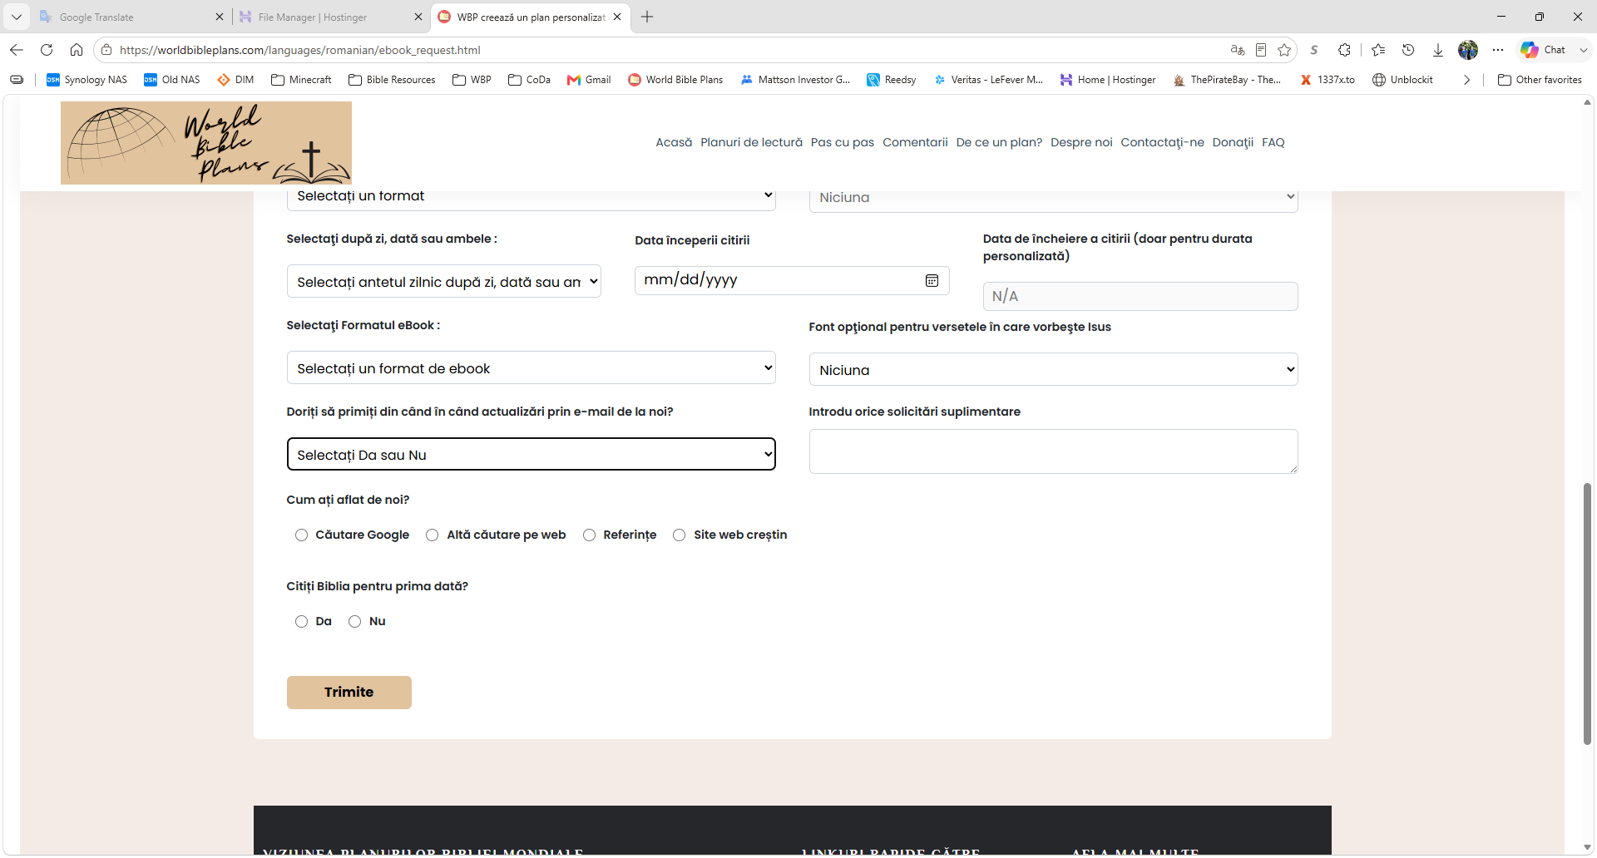
Vă rugăm să ne spuneți cum ați aflat de noi și dacă este prima dată când citiți Biblia
Aceste informații ne vor ajuta să ajungem la cât mai mulți oameni posibil.

Slide 42
Apasă pe Trimite
Dacă ați completat complet formularul fără să ratați o selecție obligatorie, veți fi direcționați către pagina de confirmare.
Dacă ai ratat o selecție, ți se va cere să completezi câmpul sau să faci o selecție.

Slide 43
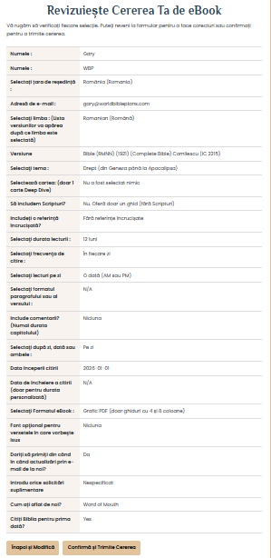
Pagina de confirmare

Slide 44
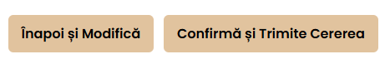
Pagina de confirmare continuată
Dacă ești mulțumit de alegerile tale, apasă pe Confirmă și trimite cerere.
Dacă nu, poți să te întorci și să editezi.

Slide 45
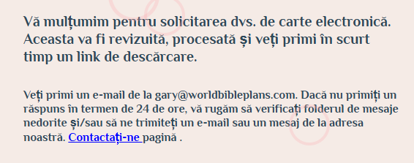
Pagina de trimitere cu succes
Este extrem de important să adaugi gary@worldbibleplans.com pe lista ta de expeditori siguri.
  Altfel, atașamentul sau linkul tău ar putea ajunge în folderul de spam sau de junk.
Timpul de procesare a cererilor este mai mic de 24 de ore, cu excepția cazului în care există circumstanțe atenuante.
  Dacă nu primești niciun email de la gary@worldbibleplans.com în 24 de ore, verifică folderul de spam sau spam.
    Dacă încă nu ai primit un e-mail de la noi, trimite-ne un mesaj de pe pagina noastră de Contact.

